Slide 1
(사례)_(주)AAA 일터혁신 상생컨설팅
인력 부족 해결 및 AI 기술 실무 활용을 위한
맞춤형 컨설팅 솔루션
이후경 경영지도사
hongik423@gmail.com | 010-9251-9743
2025. 06. 13

Slide 2
AAA기업 현황 및 니즈 분석
Current Status and Needs Analysis
회사 개요
당면 과제
대표: AAA
1. 인력 부족 문제
사업분야: 에너지 DX 분야 AI 기술 개발
인력이 부족하고 어려워서 실제
해외 사업: 동남아시아 등 거래처 확장
중소기업에 한계가 있다
특허: 28건, 인증: 25건 보유
2. AI 기술 실무 적용
핵심 강점
AI를 가지고... 실무에서 도입되는
기술들 활용 필요
AI 기술 보유
글로벌 진출
3. 업무 효율화 니즈
제안서를 만들거나 등 실무 업무의
정부 인증 다수
혁신 기업 선정
AI 활용 자동화 요구
4. 체계적 지원 요구
고민들도 같이 이뤄게 해드리면서 종합 지원

Slide 3
컨설팅 목표 및 접근 방향
Consulting Objectives and Approach
핵심 목표
인력 부족 해결 + AI 기술 실무 활용 극대화
조직 역량 강화 및 경쟁력 제고
차별화된 접근 방향
기대 효과
실무 중심의 즉시 적용 가능한 솔루션
업무 효율성
50% 향상
AI 활용 업무 자동화 및 효율화 방안
제안서 작성
50% 단축
AI 도구 활용
90% 이상
소수 인력 최대 성과 조직 체계 설계
생산성 증대
40% 향상

Slide 4
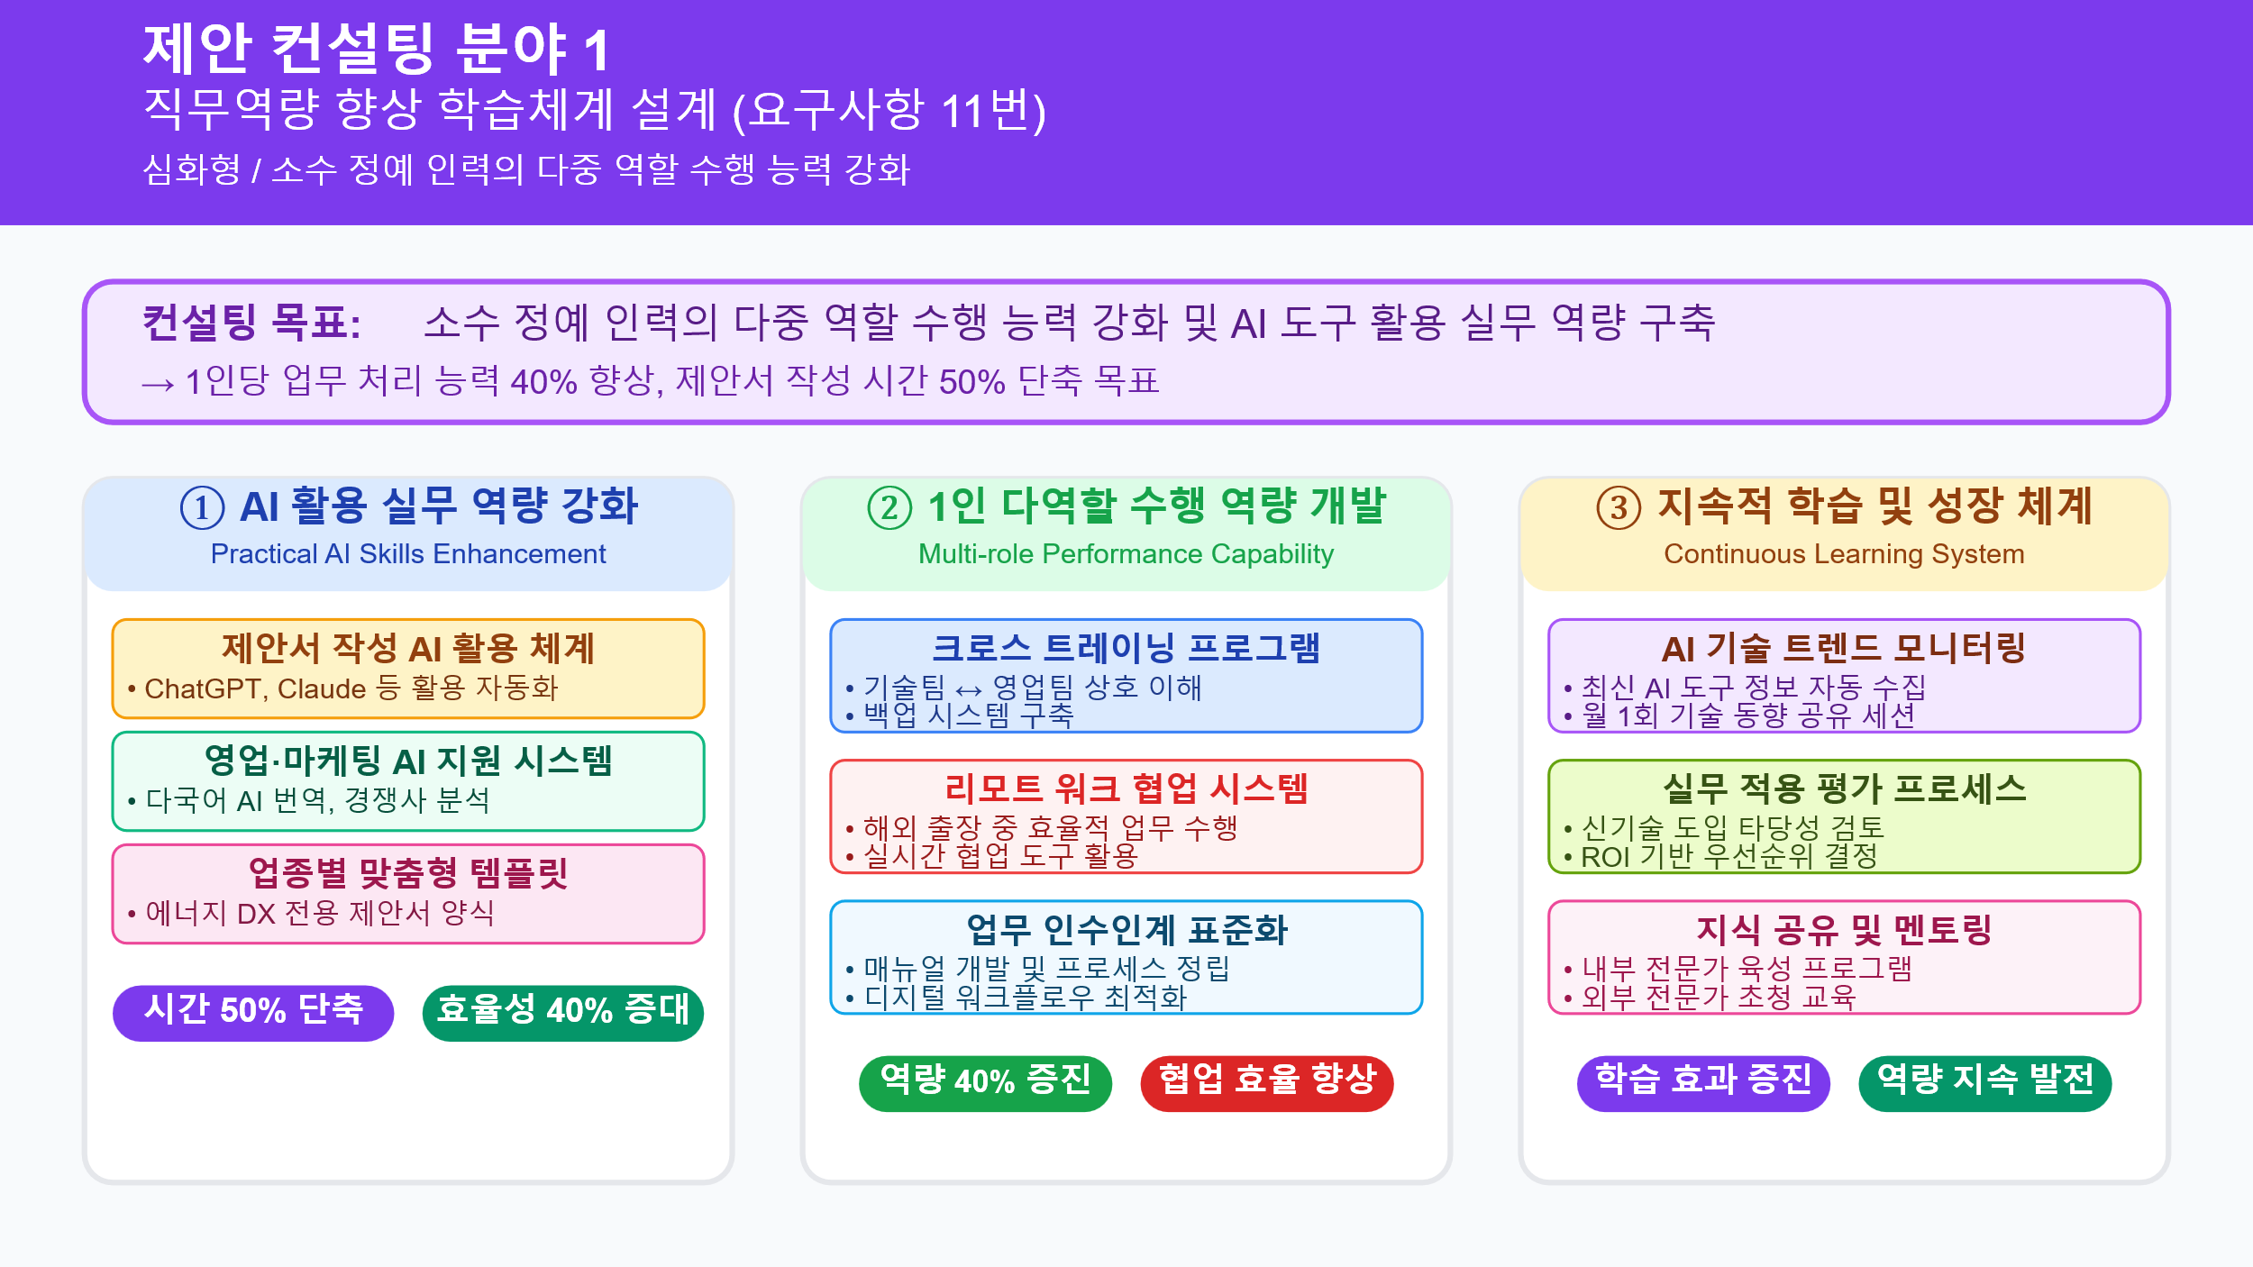

Slide 5
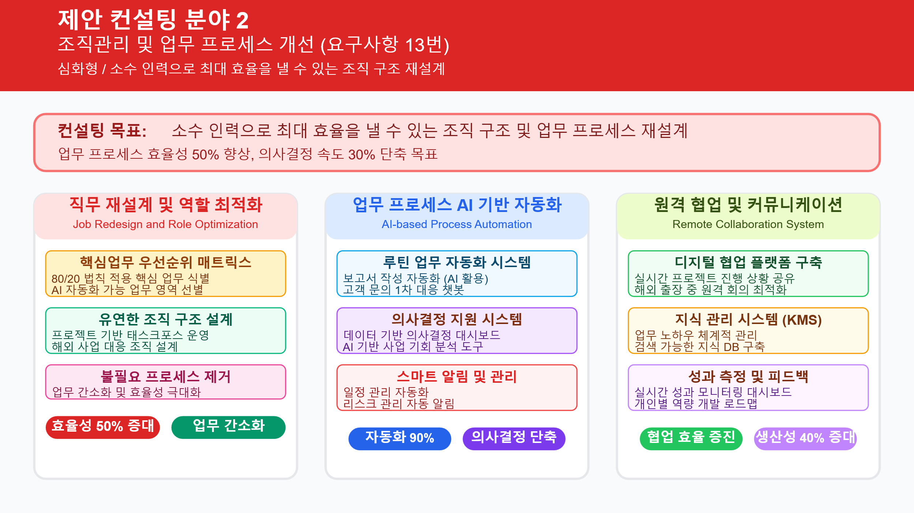

Slide 6
컨설팅 추진 일정
Consulting Implementation Schedule (총 20주)
2개 심화형 요구사항 컨설팅 로드맵
⚠️ 신청 마감일
2025년 7월 3일 (목)
1단계
2단계
3단계
4단계
현황 진단 및
AI 활용 실무
조직 및 프로세스
통합 운영 및
니즈 분석
역량 강화
개선
정착 지원
2주
8주
8주
2주
주요 활동 내용
현재 업무 프로세스 분석, AI 도구 활용 현황 진단, 개선 과제 우선순위 도출
AI 도구 활용 교육, 제안서 작성 자동화, 실무 적용 프로젝트 진행
업무 프로세스 재설계, 자동화 시스템 구축, 원격 협업 체계 정착
전체 시스템 통합 테스트, 성과 평가, 지속적 개선 방안 수립

Slide 7
기대 성과 및 컨설팅 비용
Expected Results and Consulting Cost
즉시 적용 가능한 실무 개선
조직 역량 강화
경쟁력 강화
제안서 작성 시간
50% 단축
소수 인력의 다중 역할 수행
AI 기술 기반 업무 혁신 선도
능력 향상
루틴 업무 자동화로
40% 향상
해외 사업 확장에 대응하는
글로벌 사업 대응 역량 확보
조직 체계 구축
90% 이상
지속 가능한 성장 기반 마련
시장 선도 기업으로의 위상 강화
AI 도구 활용률
빠른 의사결정 및 실행
혁신적인 조직 문화 구축
업무 프로세스 효율성
50% 개선
체계 구축
컨설팅 비용 및 지원 혜택
컨설팅 유형
소요 기간
자부담
신청 마감
추가 지원
심화형 (2개 요구사항)
20주
0% (전액 지원)
7월 3일 (목)
3개월 후 관리

Slide 8
아이엔제이컨설팅
JOY FOR INNOVATION
AAA와 함께하는 혁신의 여정
2025.06.13
"적은 인력으로도 큰 성과를 낼 수 있는 스마트한 조직"
🚀 실무에서 즉시 효과를 볼 수 있는 실용적 솔루션 제공
이론적 컨설팅이 아닌, AAA의 실제 업무 환경에 최적화된 맞춤형 지원
담당 컨설턴트
신청 방법
이후경 경영지도사
1
노사발전재단 홈페이지 접속
👤
2
'아이엔제이컨설팅' 선택
📧
hongik423@gmail.com
신청서 작성 및 제출
3
📞
010-9251-9743
⚠
마감: 2025.07.03 (목)
💡 AAA의 혁신적 성장을 위한 맞춤형 솔루션을 함께 만들어가겠습니다

